Slide 1
KBO 타자
WAR 예측 플랫폼
KBO 타자 데이터를 활용해 WAR에 영향을 미치는 주요 타격 지표를 분석하고,
이전 시즌 기록을 기반으로 다음 시즌 WAR를 예측한다.
김명서 20242513
Notes:
30초: 프로젝트명, 이름, 학번, 한 줄 소개.

Slide 2
DATA
KBO엔 WAR 분석 서비스가 없다.
현재 시즌 성적 → 다음 시즌 WAR 예측
1,836
44년
21개
9,731행
×
39열
선수 수
입력 변수
수록 기간
1982–2025시즌
데이터 출처: KBO Player Dataset (1982-2025) — Kaggle (netsong)
Notes:
30초: 문제 배경, 데이터 규모, 예측 타깃 소개.

Slide 3
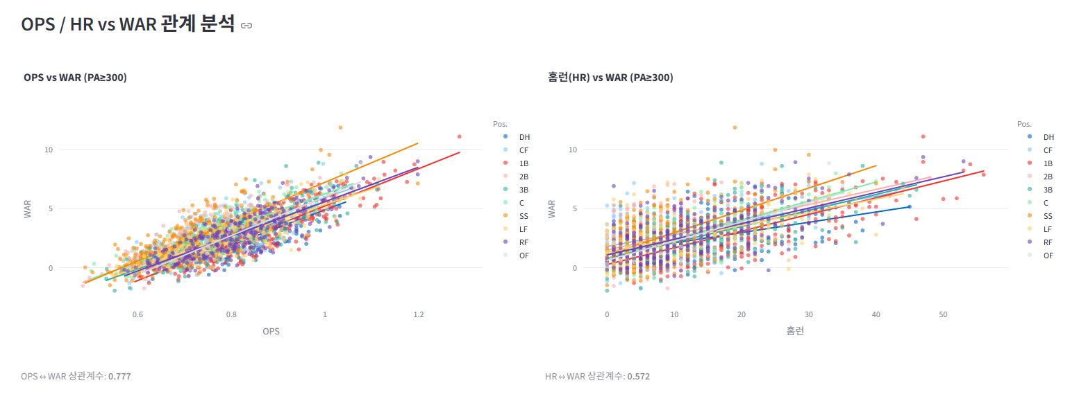
OPS(출루율+장타율)
EDA
홈런(0.572)보다 OPS(0.777)가 WAR과 더 강력하게 결합되어 있다.
포지션 무관,
OPS↔WAR r = 0.777
OPS(출루율+장타율)
Notes:
1분 30초: 라이브 데모. 오류 시 이 화면으로 대체.

Slide 4
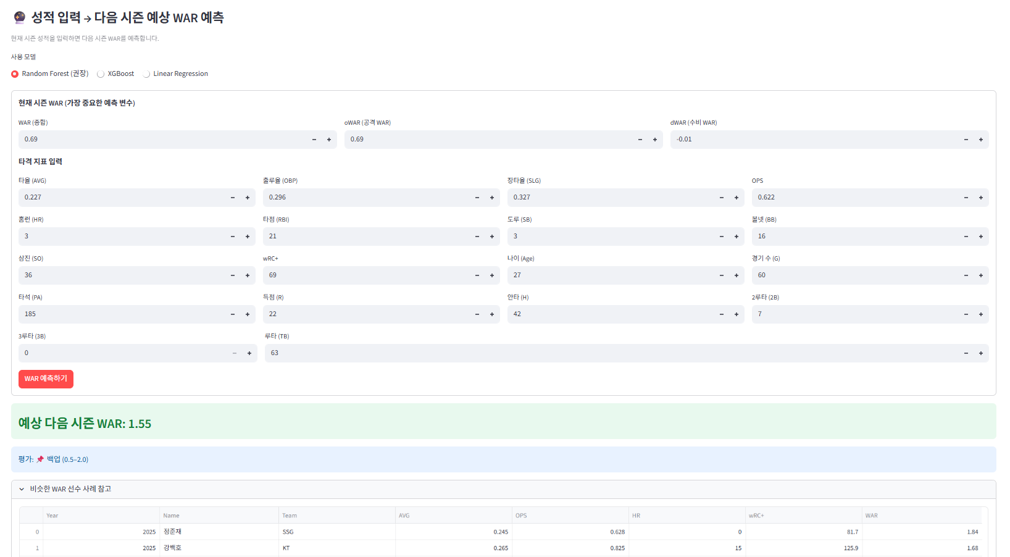
성적 입력 → 내년 WAR는?
DEMO
Notes:
1분 30초: 라이브 데모. 오류 시 이 화면으로 대체.

Slide 5
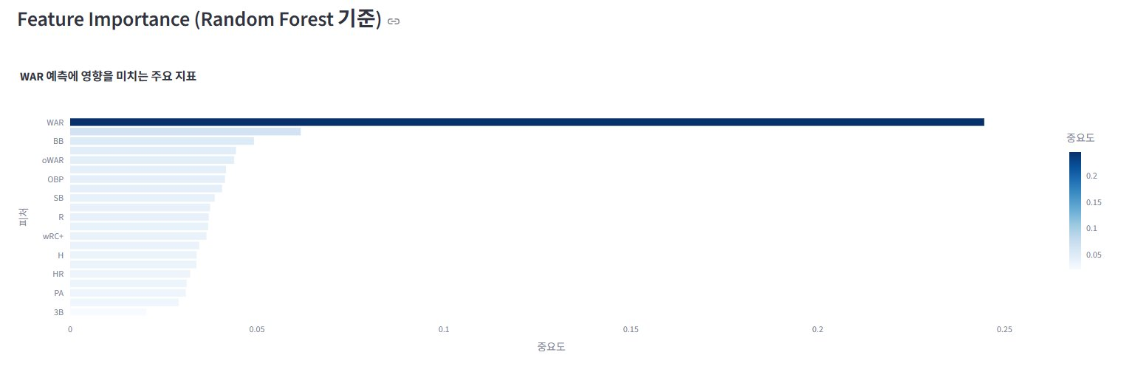
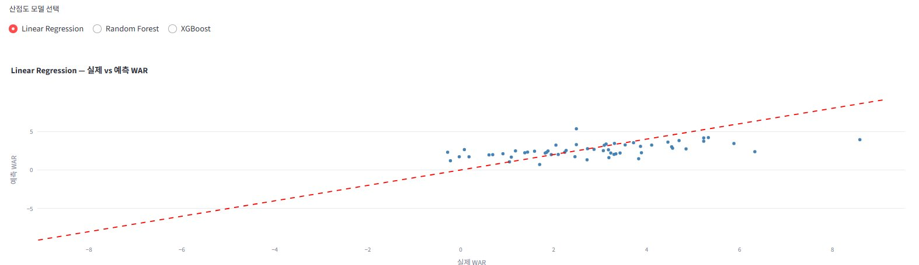
MODEL
작년 WAR가 내년 WAR의
가장 강한 예측 변수다.
Feature Importance · Random Forest
실제 vs 예측 · Linear Regression (R² = 0.292)
Best Model
MAE
R²
Linear
Regression
1.15
0.292
Notes:
1분: Feature Importance → 현시즌 WAR가 압도적. Linear Regression이 최고 성능.

Slide 6
CONCLUSION
작년 성적이
최고의 예측 변수다.
01
wRC+ ↔ WAR 상관 0.849 — 타율보다 출루율
02
현시즌 WAR = Feature Importance 1위 (0.245)
03
Linear Regression R² 0.292 · MAE 1.15 WAR
한계 · 포지션 미반영 · 테스트셋 n=56 · 부상 정보 없음
Notes:
30초: 핵심 결론 3줄 + 한계 한 줄. 끝.

